Slide 1
Tiết 40. Bài 37: THỰC HÀNH VẼ VÀ PHÂN TÍCH BIỂU ĐỒ VỀ TÌNH HÌNH SẢN XUẤT CỦA NGÀNH THỦY SẢN Ở ĐỒNG BẰNG SÔNG CỬU LONG.

Slide 2
Bài tập 1:
Vẽ biểu đồ

Slide 3
Bài tập 1: Dựa vào bảng 37.1:
Bảng 37.1.Tình hình sản xuất thủy sản ở Đồng bằng sông Cửu Long, Đồng bằng sông Hồng và cả nước, năm 2002 (nghìn tấn)
(nghìn tấn)
Sản lượng | Đồng bằng sông Cửu Long | Đồng bằng sông Hồng | Cả nước
Cá biển khai thác | 493.8 | 54.8 | 1189.6
Cá nuôi | 283.9 | 110.9 | 486.4
Tôm nuôi | 142.9 | 7.3 | 186.2
Vẽ biểu đồ thể hiện tỉ trọng sản lượng cá biển khai thác, cá nuôi, tôm nuôi ở Đồng bằng sông Cửu Long và Đồng bằng sông Hồng so với cả nước (cả nước =100%)
tỉ trọng
(cả nước =100%)

Slide 4
Xử lí số liệu: Tính tỷ trọng.
nghìn tấn
Sản lượng | Đồng bằng sông Cửu long | Đồng bằng sông Hồng | Cả nước
Cá biển khai thác | 493,8 | 54,8 | 1189,6
Cá nuôi | 283,9 | 110,9 | 486,4
Tôm nuôi | 142,9 | 7,3 | 186,2
- Xử lí số liệu sang %
Sản lượng | Đồng bằng sông Cửu long | Đồng bằng sông Hồng | Cả nước
Cá biển khai thác | 41,5 | 4,6 | 100,0
Cá nuôi | 58,4 | 22,8 | 100,0
Tôm nuôi | 76,7 | 3,9 | 100,0

Slide 5
Sản lượng cá biển ở Đb. Sông Cửu Long x100 Sản lượng cá biển cả nước
% Cá biển khai thác (ĐBSCL) =

Slide 6
- Xử lí số liệu:
- Vẽ biểu đồ:
Bảng 37.1. Tình hình sản xuất thủy sản ở ĐB Sông Cửu Long và ĐB Sông Hồng so với cả nước, năm 2002 (nghìn tấn)
Tỷ trọng sản lượng cá biển khai thác, cá nuôi, tôm nuôi ở ĐB Sông Cửu Long và ĐB Sông Hồng so với cả nước (%)
*Các bước vẽ biểu đồ cột chồng:
- Vẽ trục tung thể hiện giá trị cần thực hiện (Tỉ trọng%)
- Trục hoành thể hiện đối tượng cần thể hiện (Sản lượng).
- Vẽ biểu đồ theo số liệu.
- Lập bảng chú giải.
- Viết tên biểu đồ.
Sản lượng | ĐB SCL | ĐBSH | Cả nước
Cá biển khai thác |  |  | 100
Cá nuôi |  |  | 100
Tôm nuôi |  |  | 100
Sản lượng | ĐB SCL | ĐBSH | Cả nước
Cá biển khai thác | 493,8 | 54,8 | 1189,6
Cá nuôi | 283,9 | 110,9 | 486,4
Tôm nuôi | 142,9 | 7,3 | 186,2
(Các
vùng khác)
41,5
4,6
(53,9)
58,4
22,8
(18,8)
76,7
3,9
(19,4)

Slide 7
%
BIỂU ĐỒ THỂ HIỆN TỈ TRỌNG SẢN LƯỢNG CÁ BIỂN KHAI THÁC, CÁ NUÔI, TÔM NUÔI Ở ĐBSCL VÀ ĐBSH SO VỚI CẢ NƯỚC, NĂM 2002(%)
100
53,9
18,8
19,4
80
3,9
22,8
60
4,6
40
41,5
58,4
76,7
20
0
Cá biển khai thác
Tôm nuôi
Thủy sản
Cá nuôi
ĐBS Cửu Long
ĐBS Hồng
Các vùng khác

Slide 8
Bài 37: THỰC HÀNH VẼ VÀ PHÂN TÍCH BIỂU ĐỒ VỀ TÌNH HÌNH SẢN XUẤT CỦA NGÀNH THỦY SẢN Ở ĐỒNG BẰNG SÔNG CỬU LONG.
1. Bài tập 1: Vẽ biểu đồ:
2. Bài tập 2:

Slide 9
2/Bài tập 2: Căn cứ vào biểu đồ bài tập 1 và các bài 35,36 hãy cho biết:
a. Đồng bằng sông Cửu Long có những thế mạnh gì để phát triển ngành thủy sản ? (về điều kiện tự nhiên, nguồn lao động, cơ sở chế biến, thị trường tiêu thụ,…)
b. Tại sao đồng bằng sông Cửu Long có thế mạnh đặc biệt trong nghề nuôi tôm xuất khẩu?
c. Những khó khăn hiện nay trong phát triển ngành thủy sản ở đồng bằng sông Cửu Long. Nêu một số biện pháp khắc phục.

Slide 10
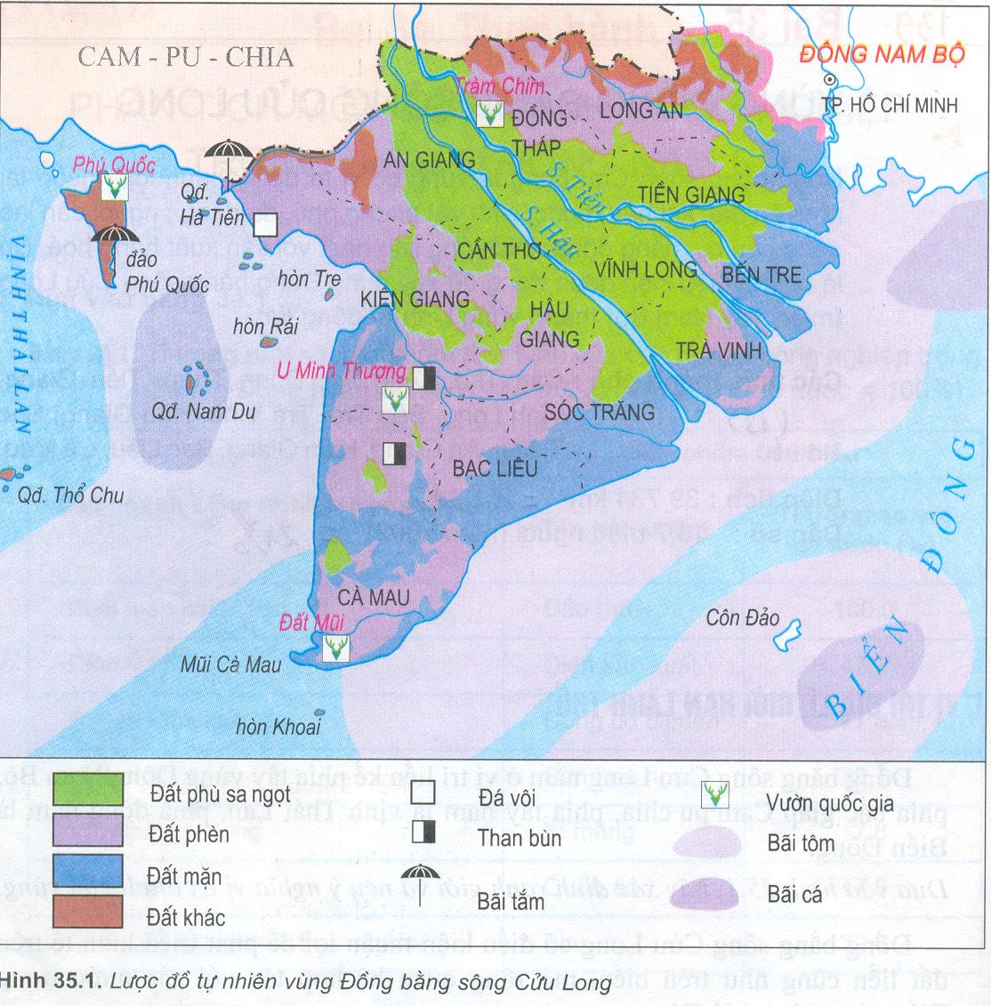
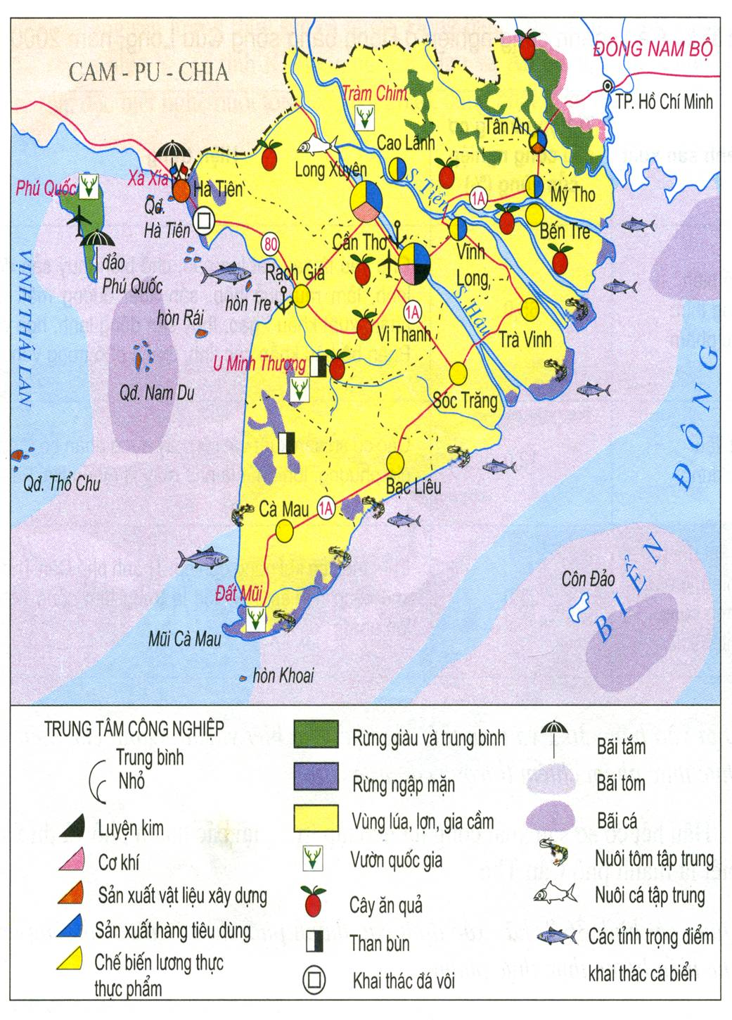
a. Đồng bằng sông Cửu Long có những thế mạnh gì để phát triển ngành thủy sản?
Hình 35: Lược đồ tự nhiên Vùng ĐBSCL
Hình 36: Lược đồ kinh tế Vùng ĐBSCL

Slide 11
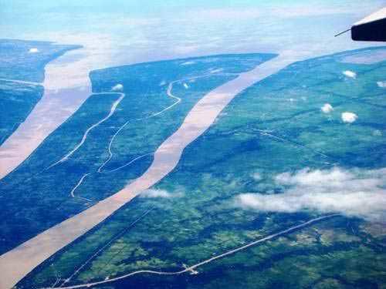
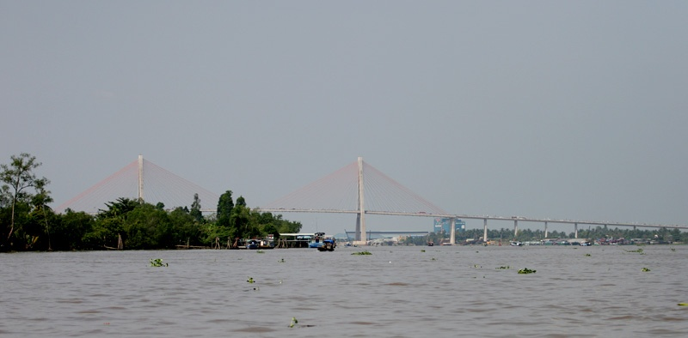
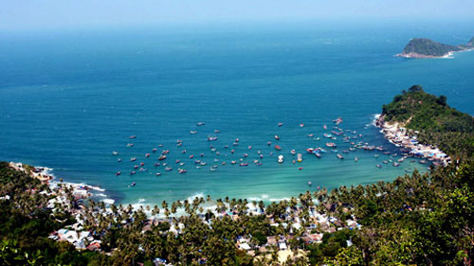
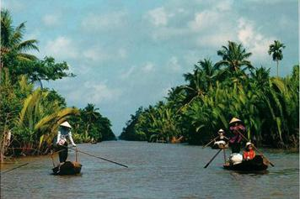
SÔNG NGÒI
- Diện tích mặt nước rộng lớn
BIỂN
KÊNH RẠCH

Slide 12
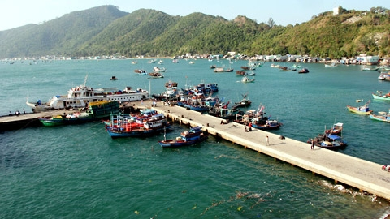
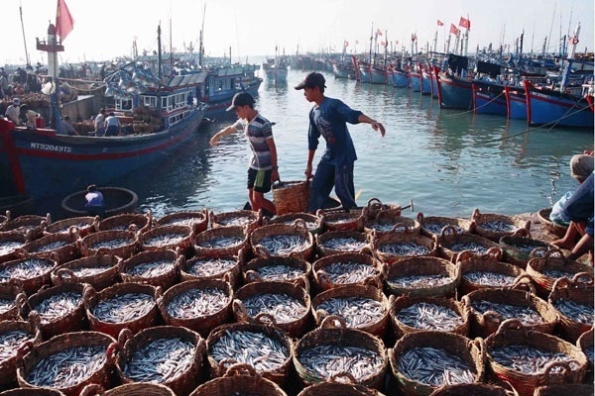
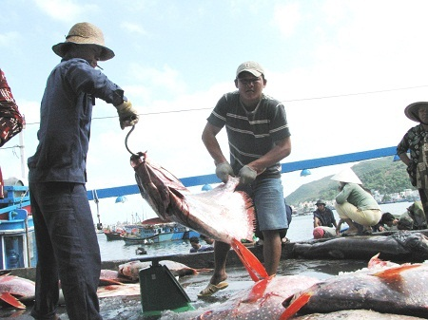
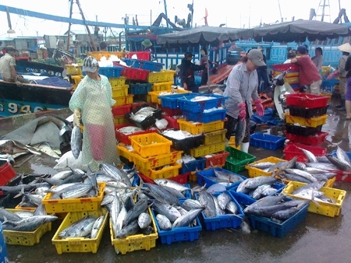
- Nguồn thủy sản dồi dào, nhiều bãi tôm, bãi cá

Slide 13
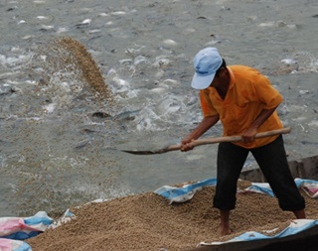
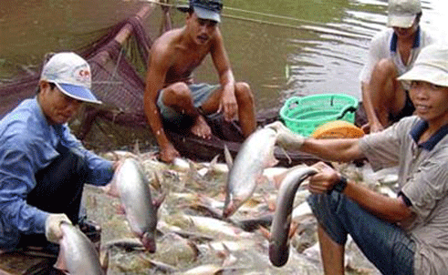
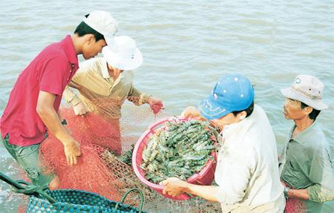
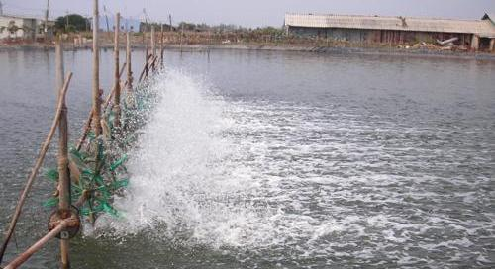
- Nguồn lao động đông, có kinh nghiệm nuôi trồng và đánh bắt thuỷ sản.

Slide 14
Bài 37: THỰC HÀNH VẼ VÀ PHÂN TÍCH BIỂU ĐỒ VỀ TÌNH HÌNH SẢN XUẤT CỦA NGÀNH THỦY SẢN Ở ĐỒNG BẰNG SÔNG CỬU LONG.
1. Vẽ biểu đồ:
2. Tình hình sản xuất ngành thủy sản ở Đồng bằng sông Cửu Long:
a. Đồng bằng sông Cửu Long có những thế mạnh để phát triển ngành thủy sản .
- Điều kiện tự nhiên: diện tích mặt nước lớn, nguồn cá tôm dồi dào, có nhiều bãi tôm, cá.
- Nguồn lao động có kinh nghiệm .
- Có nhiều cơ sở chế biến thuỷ sản; sản phẩm chủ yếu để xuất khẩu.
- Thị trường tiêu thụ rộng lớn.

Slide 15
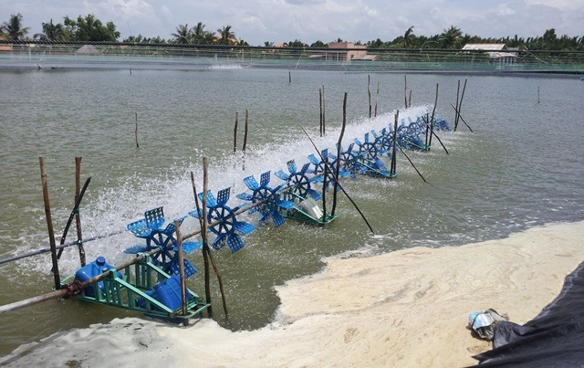
2. Tại sao đồng bằng sông Cửu Long có thế mạnh đặc biệt trong nghề nuôi tôm xuất khẩu ?

Slide 16
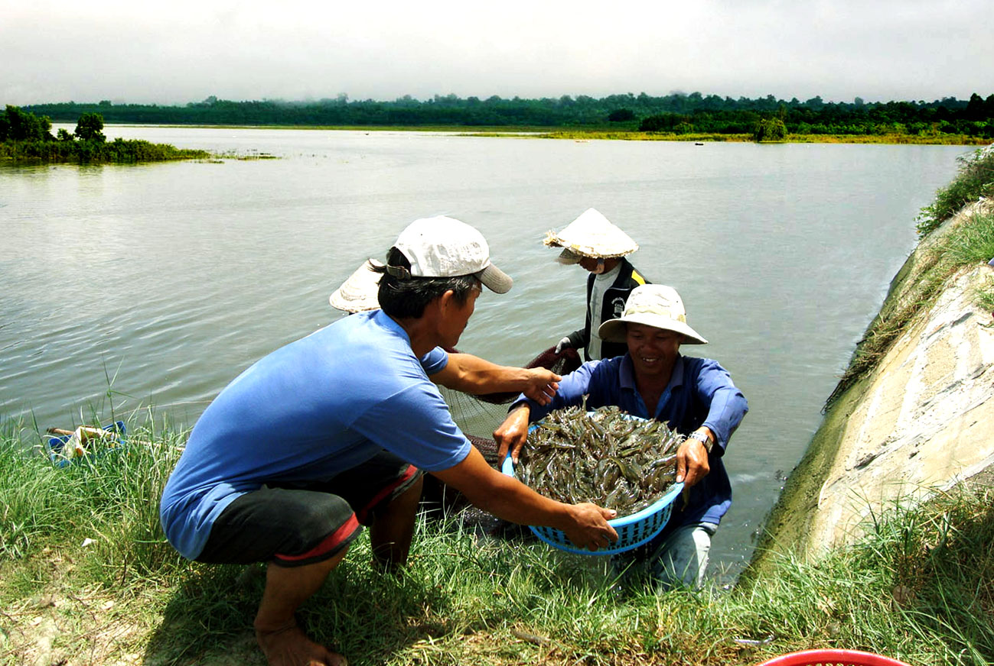
b. Thế mạnh nghề nuôi tôm xuất khẩu của đồng bằng sông Cửu Long :

Slide 17
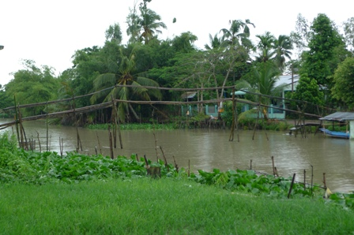
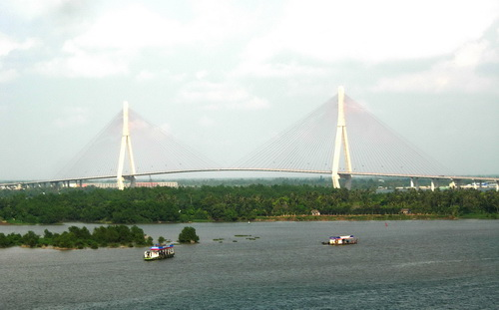
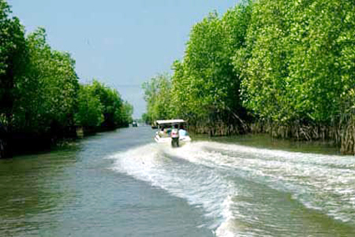
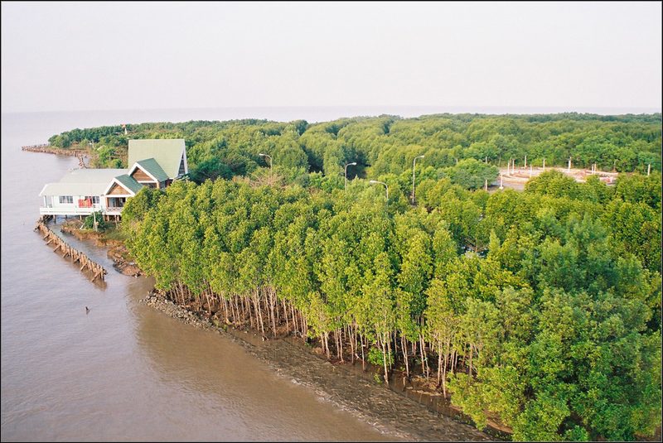
SÔNG, KÊNH RẠCH
- Diện tích vùng nước rộng lớn.
DIỆN TÍCH RỪNG NGẬP MẶN LỚN

Slide 18
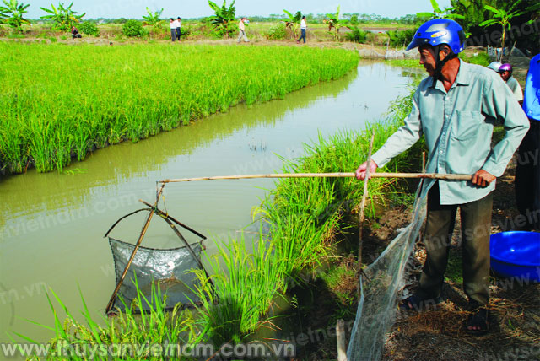
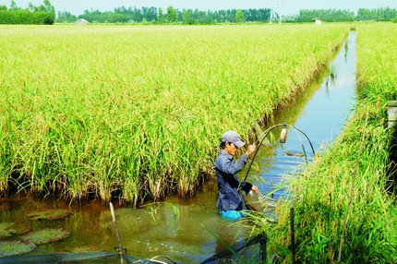
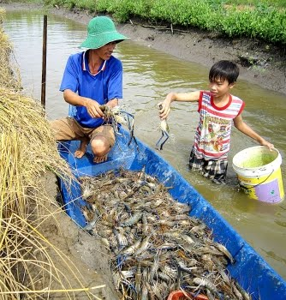
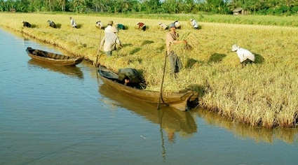
- Nhiều diện tích trồng lúa kết hợp nuôi tôm.

Slide 19
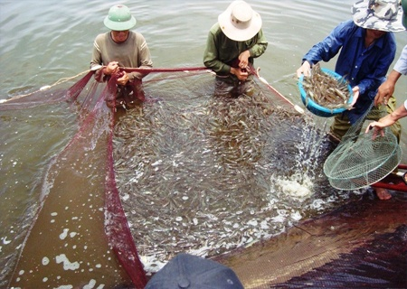
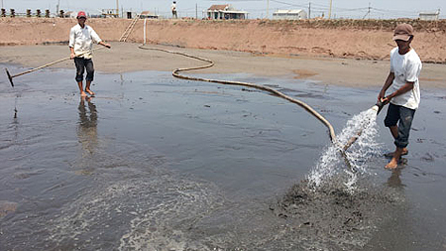
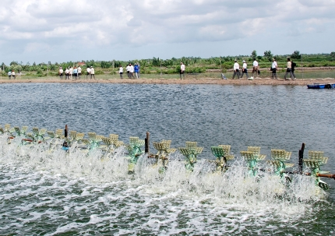
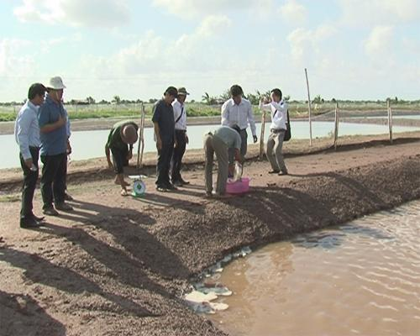
- Nuôi tôm đem lại thu nhập lớn, người dân sẵn sàng đầu tư, tiếp thu kĩ thuật và công nghệ mới để phát triển.

Slide 20
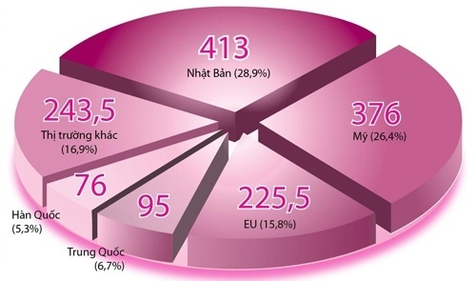
NHẬT BẢN 28,9%
T.T.KHÁC 16,9%
THỊ TRƯỜNG NHẬP KHẨU TÔM
MỸ 26,4%
EU 15,8%
Thị trường nhập khẩu tôm rộng lớn

Slide 21
Bài 37: THỰC HÀNH VẼ VÀ PHÂN TÍCH BIỂU ĐỒ VỀ TÌNH HÌNH SẢN XUẤT CỦA NGÀNH THỦY SẢN Ở ĐỒNG BẰNG SÔNG CỬU LONG.
1. Vẽ biểu đồ:
2. Tình hình sản xuất ngành thủy sản ở Đồng bằng sông Cửu Long:
a. Đồng bằng sông Cửu Long có những thế mạnh để phát triển ngành thủy sản .
- Điều kiện tự nhiên: diện tích mặt nước lớn, nguồn cá tôm dồi dào, có nhiều bãi tôm, cá.
- Nguồn lao động có kinh nghiệm .
- Có nhiều cơ sở chế biến thuỷ sản; sản phẩm chủ yếu để xuất khẩu.
- Thị trường tiêu thụ rộng lớn.
b. Đồng bằng sông Cửu Long có thế mạnh đặc biệt trong nghề nuôi tôm xuất khẩu.
- Điều kiện tự nhiên thuận lợi, diện tích mặt nước lớn.
- Nguồn lao động dồi dào.
-Thị trường tiêu thụ rộng lớn trong và ngoài nước.
- Có nhiều cơ sở chế biến.

Slide 22
Những khó khăn trong phát triển ngành thuỷ sản ở vùng? Biện pháp khắc phục?

Slide 23
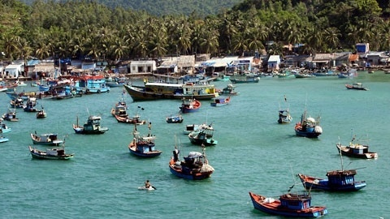
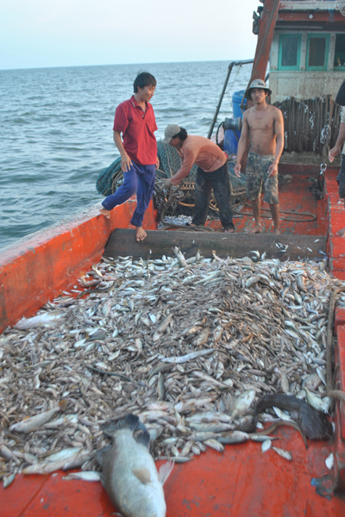
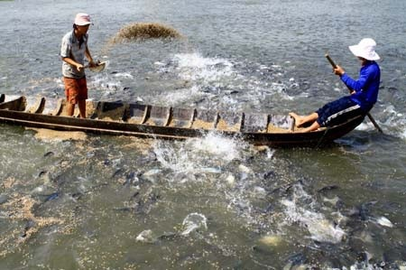
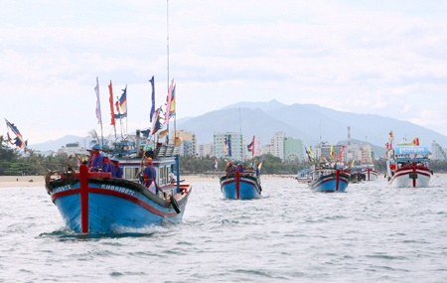
- Thiếu vốn đầu tư để thay đổi phương tiện đánh bắt xa bờ.

Slide 24
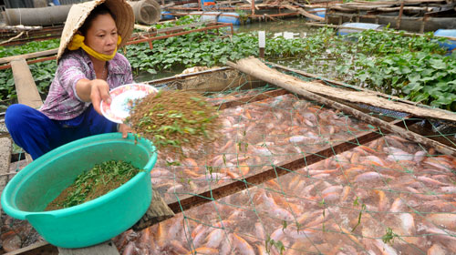
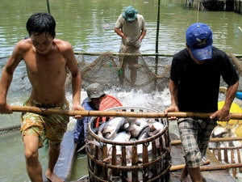
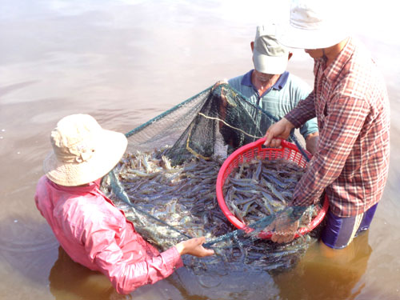
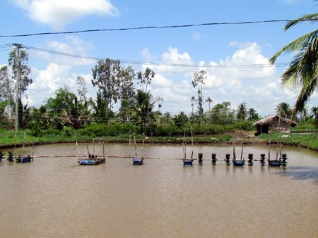
- Nuôi trồng chủ yếu phát triển ở hình thức nhỏ, cá thể

Slide 25
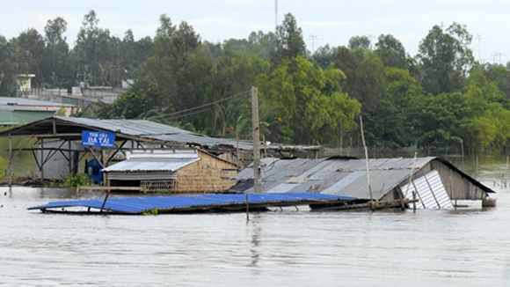
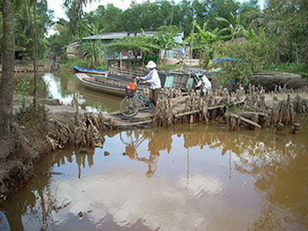
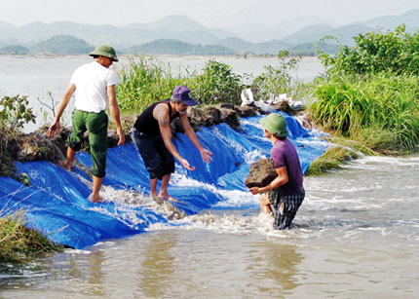
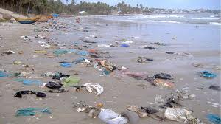
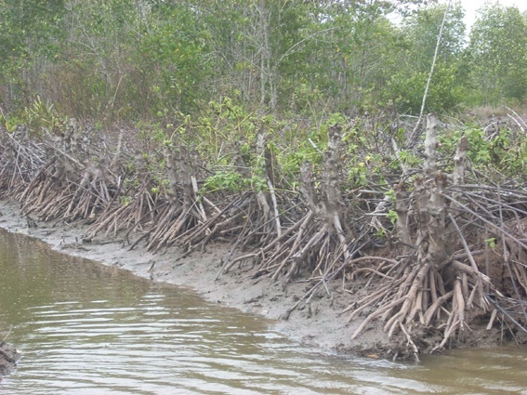
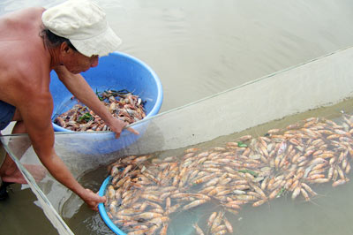
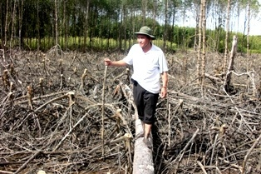
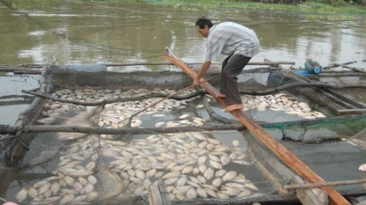
NƯỚC MẶN XÂM NHẬP VÀO SÂU 70 Km
MÔI TRƯỜNG Ô NHIỄM
LŨ LỤT GÂY THIỆT HẠI LỚN
- Môi trường nuôi bị ô nhiễm.
HẬU QUẢ
PHÁ RỪNG NGẬP MẶN LẤY ĐẤT NUÔI TÔM

Slide 26
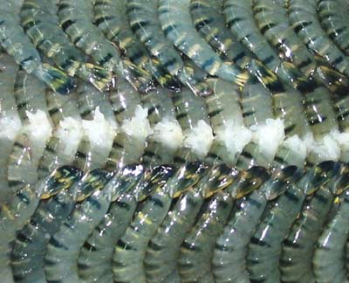
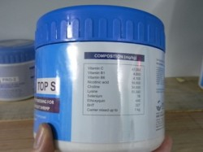
TÔM XUẤT KHẨU SANG NHẬT BẢN GẶP KHÓ KHĂN, BỊ TRẢ VỀ VÌ:
DƯ LƯỢNG CHẤT CẤM ENROFLOXACIN

Slide 27
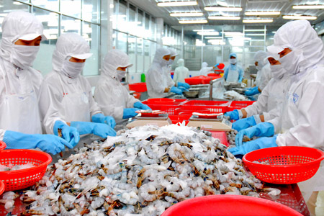
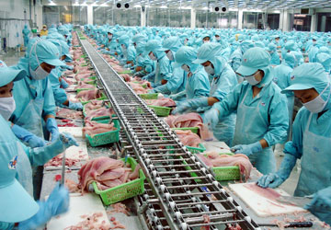
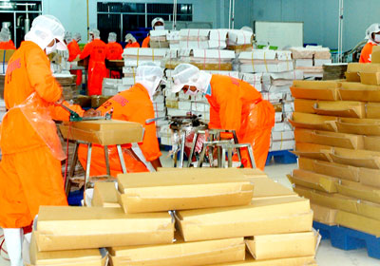
- Thiếu hệ thống công nghiệp chế biến chất lượng cao.
- Thị trường ngoài nước chưa ổn định.
MỸ ÁP THUẾ CHỐNG BÁN PHÁ GIÁ VỚI THỦY SẢN ĐÔNG LẠNH XUẤT KHẨU CỦA VIỆT NAM

Slide 28
Bài 37: THỰC HÀNH VẼ VÀ PHÂN TÍCH BIỂU ĐỒ VỀ TÌNH HÌNH SẢN XUẤT CỦA NGÀNH THỦY SẢN Ở ĐỒNG BẰNG SÔNG CỬU LONG.
1. Vẽ biểu đồ:
2. Tình hình sản xuất ngành thủy sản ở Đồng bằng sông Cửu Long:
a. Đồng bằng sông Cửu Long có những thế mạnh để phát triển ngành thủy sản.
c. Những khó khăn hiện nay trong phát triển ngành thủy sản ở đồng bằng sông Cửu Long.
- Đầu tư phương tiện cho đánh bắt xa bờ còn hạn chế.
- Hệ thống công nghiệp chế biến chất lượng chưa cao.
- Chưa chủ động nguồn giống an toàn và năng suất, chất lượng cao.
- Chưa chủ động thị trường.
- Môi trường ô nhiễm.
b. Đồng bằng sông Cửu Long có thế mạnh đặc biệt trong nghề nuôi tôm xuất khẩu.
- Điều kiện tự nhiên thuận lợi, diện tích mặt nước lớn.
- Nguồn lao động dồi dào.
- Thị trường tiêu thụ rộng lớn trong và ngoài nước.
- Có nhiều cơ sở chế biến.

Slide 29
* Một số biện pháp khắc phục.

Slide 30
QUY HOẠCH DIỆN TÍCH NUÔI TRỒNG, ĐẢM BẢO NGUỒN THỨC ĂN

Slide 31
NGUỒN NGUYÊN LIỆU SẠCH

Slide 32
CHỦ ĐỘNG NGUỒN GIỐNG AN TOÀN, CHẤT LƯỢNG

Slide 33
ĐỔI MỚI CÔNG NGHỆ SẢN XUẤT, NÂNG CAO CHẤT LƯỢNG SẢN PHẨM TRÊN THƯƠNG TRƯỜNG

Slide 34
* Một số biện pháp khắc phục.
- Đầu tư phương tiện cho đánh bắt xa bờ.
- Nâng cấp hoàn thiện hệ thống chế biến chất lượng cao.
- Chủ động nguồn giống an toàn và năng suất chất lượng cao.
- Chủ động tránh né các rào cản của các nước nhập khẩu sản phẩm thuỷ sản của Việt Nam.

Slide 35
Đánh dấu X vào chỗ trống ở hai cột bên phải cho thích hợp:
Điều kiện phát triển ngành thủy sản ở đồng bằng sông Cửu Long | Thuận lợi | Khó khăn
a. Hệ thống sông Mê Công và kênh rạch chằng chịt.
b. Nguồn lao động dồi dào, có kinh nghiệm.
c. Vốn đầu tư ít.
d. Thị trường tiêu thụ rộng lớn (EU, Nhật Bản, Bắc Mĩ).
e. Chất lượng sản phẩm của ngành chế biến thủy sản.
X
X
X
X
X

